Slide 1
ПРАКТИКУМ УПРАВЛЕНИЯ ПРОЕКТАМИ
Денис Ковтуненко
КОНСУЛЬТАНТ, БИЗНЕС-ТРЕНЕР
Группа Компаний «Проектная ПРАКТИКА»

Slide 2

Знакомство. Наши задачи.
Изучить основные принципы, процедуры и методы управления проектами согласно международных стандартов, современных тенденций и лучших мировых практик.
Понять ответственность и полномочия менеджера проекта, проблемы, с которыми он сталкивается и средства их предотвращения.
Разобрать на примерах и научиться применять методы и инструменты управления проектами на практике.
……
Notes:
Добавил кубик Рубика

Slide 3

Программа тренинга
Современные тенденции и методологии проектного управления
Особенности проекта, как объекта управления
Субъекты управления проектами
Процессы и функции управления проектами
Инициация проекта
Планирование проекта
Организация исполнения проекта
Контроль исполнения проекта
Процессы завершения проекта
Корпоративная система управления проектами

Slide 4
Введение в управление проектами
Notes:
Принципиально значимое для определения проекта понятие уникальности может относиться к:
целям/продуктам
условиям достижения целей
используемым ресурсам
организационной структуре управления
Чем выше уникальность проекта, тем выше неопределенность и сложнее планирование и управление.

Slide 5



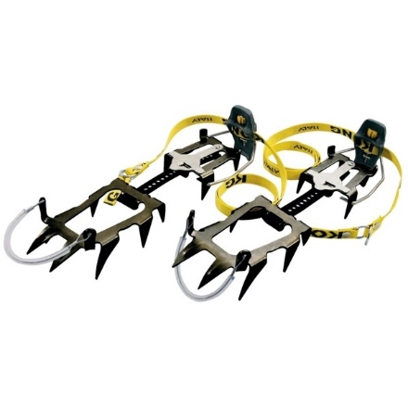

Единое понимание. Кошки.

Slide 6
Деловая игра
«Интуитивное управление проектом»
Notes:
Принципиально значимое для определения проекта понятие уникальности может относиться к:
целям/продуктам
условиям достижения целей
используемым ресурсам
организационной структуре управления
Чем выше уникальность проекта, тем выше неопределенность и сложнее планирование и управление.

Slide 7







Международные ассоциации и стандарты
International Project Management Association (IPMA)
Международная ассоциация управления проектами, Швейцария
Project Management International Competence Baseline – PM ICB.
Российская ассоциация управления проектами – СОВНЕТ, Россия
Национальные требования к компетентности - НТК
Project Management Institute (PMI)
Институт управления проектами, США
Project Management Body Of Knowledge – PMBОK
Office of Government Commerce (OGC)
Секретариат кабинета министров Великобритании
Projects IN Controlled Environments 2 (PRINCE2)
International Organization for Standardization (ISO)
Международная организация по стандартизации, Швейцария
ISO 21500 – Стандарт по управлению проектами
Центр оценки и развития проектного управления (ЦОРПУ), Россия
ГОСТ Р 54869-2011 – Требования к управлению проектом
ГОСТ Р 54870-2011 – Требования к управлению портфелем проектов
ГОСТ Р 54871-2011 – Требования к управлению программой
ГОСТ Р ИСО 21500-2014 – Руководство по проектному менеджменту
Notes:
В современном мире создано множество ассоциаций, объединяющих профессионалов в области управления проектами. Наиболее влиятельными являются Международная ассоциация управления проектами IPMA и Институт управления проектами США PMI. Каждая из этих ассоциаций имеет собственную систему профессиональной сертификации, основанную на соответствующих стандартах. В России более 10 лет активно работает Российская ассоциация управления проектами СОВНЕТ.
Добавил стандарты и картинки

Slide 8
Основные типы деятельности компании
ОПЕРАЦИОННАЯ
ДЕЯТЕЛЬНОСТЬ
ПРОЕКТНАЯ
Процесс
t
Повторяемость
Определенность
Наличие технологии
Цикличность
«Принцип конвейера»

Slide 9

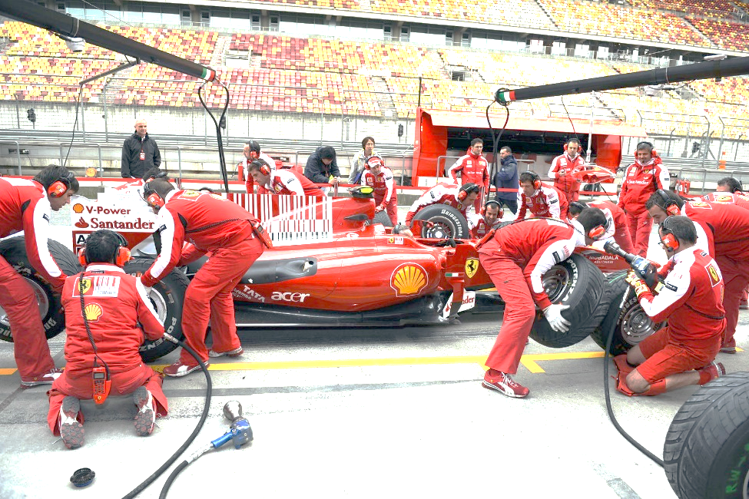
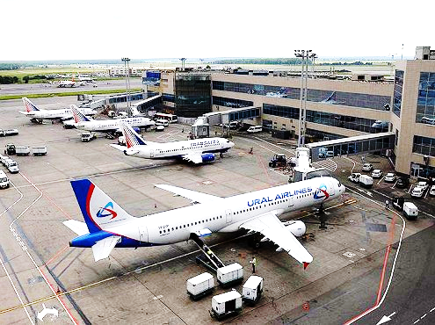

Процесс – отлаженная технология

Slide 10
Основные типы деятельности компании
ОПЕРАЦИОННАЯ
ДЕЯТЕЛЬНОСТЬ
ПРОЕКТНАЯ
Процесс
Проект
t
Проект
Проект
Повторяемость
Определенность
Наличие технологии
Цикличность
«Принцип конвейера»
Проект
Ограниченность во времени
Уникальность
Неопределенность
Риски
Изменения

Slide 11
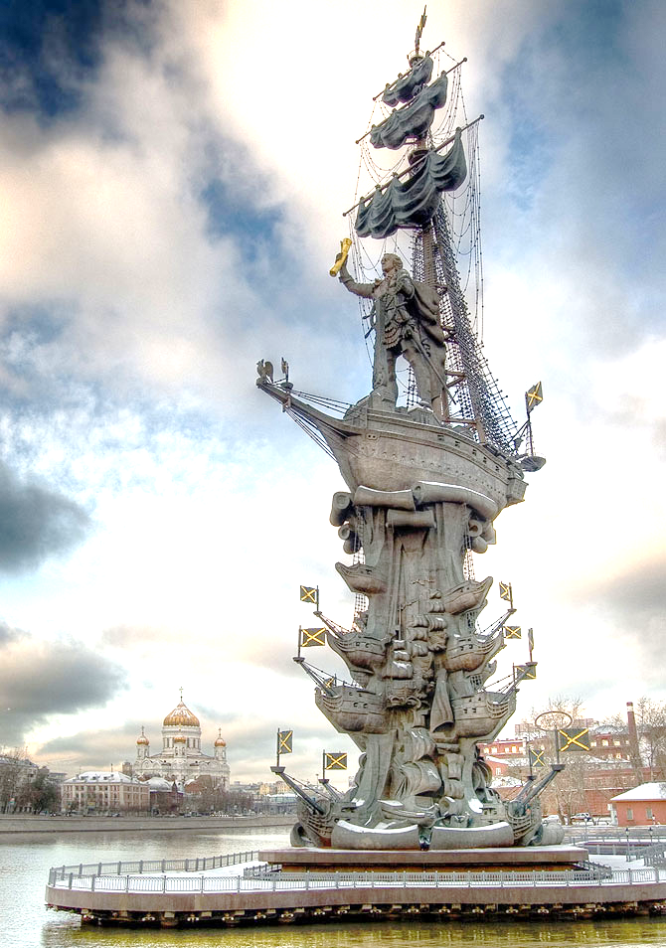

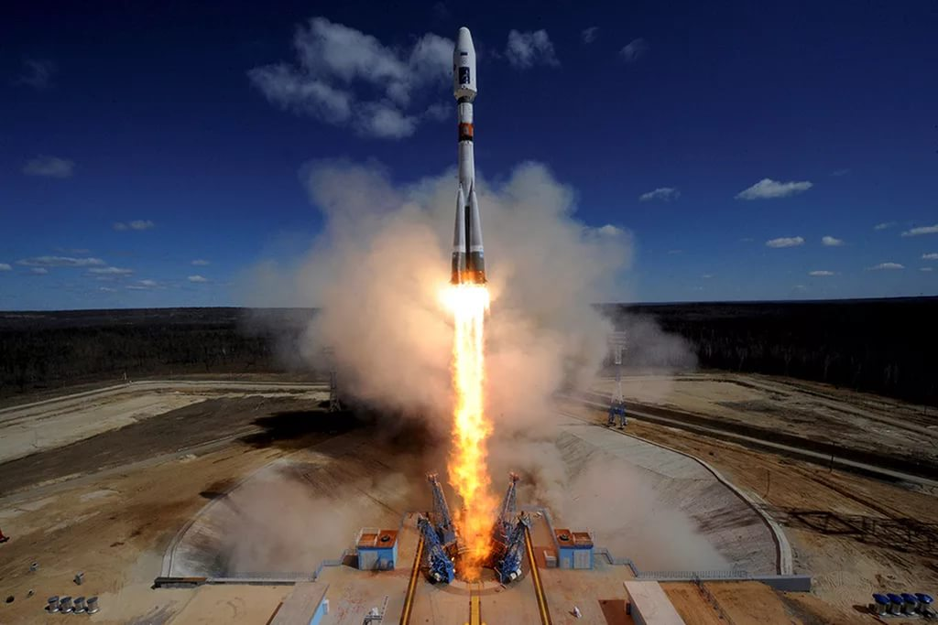

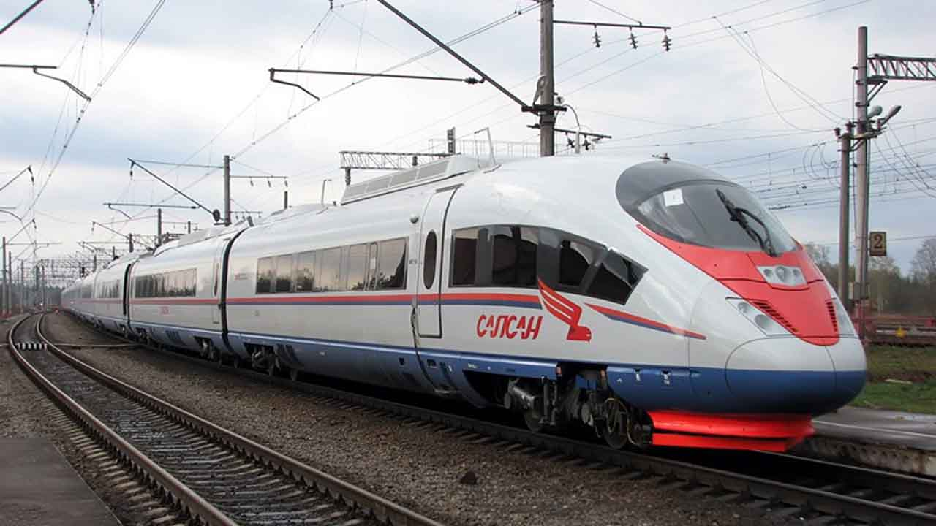
Проект – уникальное предприятие

Slide 12
Основные типы деятельности компании
ОПЕРАЦИОННАЯ
ДЕЯТЕЛЬНОСТЬ
ПРОЕКТНАЯ
Процесс
Проект
t
Проект
Проект
Повторяемость
Определенность
Наличие технологии
Цикличность
«Принцип конвейера»
Проект
Ограниченность во времени
Уникальность
Неопределенность
Риски
Изменения
Управление процессом
Управление проектом
МЕНЕДЖМЕНТ

Slide 13
Объекты управления
Notes:
Принципиально значимое для определения проекта понятие уникальности может относиться к:
целям/продуктам
условиям достижения целей
используемым ресурсам
организационной структуре управления
Чем выше уникальность проекта, тем выше неопределенность и сложнее планирование и управление.

Slide 14

Проект
Проект - это уникальное предприятие, предполагающее координированное выполнение взаимосвязанных действий, для достижения определенных целей в условиях временных и ресурсных ограничений.
Ключевые признаки проекта:
Наличие конкретной цели
Ограниченность во времени
Специальная оргструктура
Ограниченность по ресурсам
Новизна (уникальность)
Кроссфункциональность
Координация и взаимосвязь действий
Notes:
Комплекс целенаправленных мероприятий, предполагающий координированное выполнение взаимосвязанных действий по созданию уникального продукта, услуги или результата в условиях временных, ресурсных и других ограничений.

Slide 15
Проекты в деятельности организации
Потребители
(клиенты)
Проект
Заказчики
Услуга
Родительская организация
Проект
Товар
Проект
Проект
Услуга
Проект
Проект
₽
₽
Рынок товаров и услуг

Slide 16
Классификация проектов (вариант)
По месту в структуре бизнес-процессов компании
  основной бизнес процесс (бизнес-проекты)
  проекты развития
По характеру целей проекта
  организационные
  инвестиционные
  контрактные
По размеру бюджета проекта
  низкобюджетные – менее ₽ 5млн.
  среднебюджетные – от ₽ 5млн. до ₽ 15млн.
  высокобюджетные – свыше ₽ 15млн.
По длительности реализации
  краткосрочные – менее 1 года
  среднесрочные 1-3 года
  долгосрочные – свыше 3 лет
По источникам финансирования проекта
  за счет собственных средств
  за счет привлеченных средств
  комбинированное финансирование

Slide 17
Современные тенденции в управлении проектами
Notes:
Принципиально значимое для определения проекта понятие уникальности может относиться к:
целям/продуктам
условиям достижения целей
используемым ресурсам
организационной структуре управления
Чем выше уникальность проекта, тем выше неопределенность и сложнее планирование и управление.

Slide 18

Современные тенденции в управлении проектами
WATERFALL AGILE
vs.

Slide 19
Ключевые отличия методологий
WATERFALL AGILE
ПРОЦЕССЫ И ИНСТРУМЕНТЫ
ЛЮДИ И ИХ ВЗАИМОДЕЙСТВИЕ
ПОЭТАПНАЯ ДОКУМЕНТАЦИЯ
ГОТОВЫЙ ПРОДУКТ
ЖЁСТКИЕ КОНТРАКТНЫЕ ОГРАНИЧЕНИЯ
ПОСТОЯННЫЙ КОНТАКТ С ЗАКАЗЧИКОМ
СЛЕДОВАНИЕ ПЛАНУ
ГОТОВНОСТЬ К ИЗМЕНЕНИЯМ

Slide 20


Международные ассоциации и стандарты
Agile Manifesto
Люди и взаимодействие важнее процессов и инструментов;
Работающий продукт важнее исчерпывающей документации;
Сотрудничество с заказчиком важнее согласования условий контракта;
Готовность к изменениям важнее следования первоначальному плану.
Таким образом, не отрицая важности того, что справа, всё-таки больше ценится то, что слева.
International Consortium for Agile (ICAgile)
Международный консорциум Agile
ICAgile Certified Professional - ICP
Project Management Institute (PMI)
Институт управления проектами, США
PMI Agile Certified Practitioner – PMI-ACP
Notes:
В современном мире создано множество ассоциаций, объединяющих профессионалов в области управления проектами. Наиболее влиятельными являются Международная ассоциация управления проектами IPMA и Институт управления проектами США PMI. Каждая из этих ассоциаций имеет собственную систему профессиональной сертификации, основанную на соответствующих стандартах. В России более 10 лет активно работает Российская ассоциация управления проектами СОВНЕТ.
Добавил стандарты и картинки

Slide 21
Сильные стороны
WATERFALL | AGILE
Легка для понимания и использования; Детально структурирована, что облегчает её применение (в том числе, малоопытными командами) Задает стабильные требования к проекту/продукту с самого старта; Проекты легко контролируются, отслеживаются ресурсы, риски, время; Пошаговое, поэтапное движение к цели, что повышает качество каждого последующего этапа/фазы проекта. | Итеративная разработка, помогающая наладить работу, как процесс; Использование краткосрочных временных рамок (time boxes); Конечный пользователь вовлечен в процесс с самого начала, постоянная обратная связь; Быстрое получение первой/пробной версии продукта для тестирования; Готовность к корректировкам и изменениям в процессе разработки, даже на поздних стадиях проекта.

Slide 22
Слабые стороны
WATERFALL | AGILE
Подавляющее большинство требований должно быть определено и детально описано до начала реализации; Чувствительность к изменениям; Ограниченность возможностей для конечного пользователя повлиять на конфигурацию и требования к продукту в оперативном режиме; Зачастую проблемы выявляются только на этапе тестирования; Необходимость в большом количестве различной документации, которая не всегда может быть понятна конечному пользователю или заказчику. | Риск никогда не завершить проект из-за всё новых и новых пожеланий, требований со стороны заказчика; Могут возникнуть проблемы с расширяемостью продукта; Обязательные требования к содержанию, предметной части проекта, размерам и подготовленности проектной команды; Необходимое условие - постоянный и достаточно активный контакт с конечным пользователем, качественная и стабильная обратная связь; Невозможность применения в некоторых проектах.

Slide 23

Жизненный цикл проекта
(Waterfall)
Жизненный цикл проекта – набор последовательных фаз проекта, название и число которых определяется исходя из технологии производства работ и потребностей контроля со стороны организации или организаций, вовлеченных в проект.
Фаза проекта – набор логически взаимосвязанных работ проекта, в процессе завершения которых достигается один из основных результатов проекта.
Концепция
Разработка
Реализация
Завершение
Продукт проекта
Проект
стартовал
Концепция разработана
Решение о переходе к реализации
Продукт проекта создан
Проект
завершен
Notes:
Исправил название вех начала и окончания

Slide 24
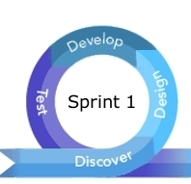
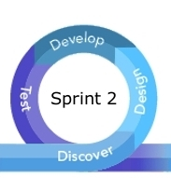
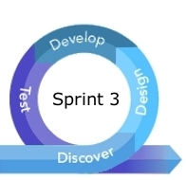


Итерационная разработка
(Scrum)
Гибкий процесс разработки – представляет собой реализацию проекта путём использования принципов итеративной разработки.
Разработка продукта сводится к серии коротких циклов (спринтов) по завершении каждого из которых заказчику демонстрируется готовая, работающая версия продукта с ограниченным функционалом.
При каждой последующей итерации учитываются замечания и изменения требований к предыдущей версии продукта и, как правило, наращивается его функционал.
Продукт проекта
Продукт проекта
Продукт проекта
Notes:
Исправил название вех начала и окончания

Slide 25
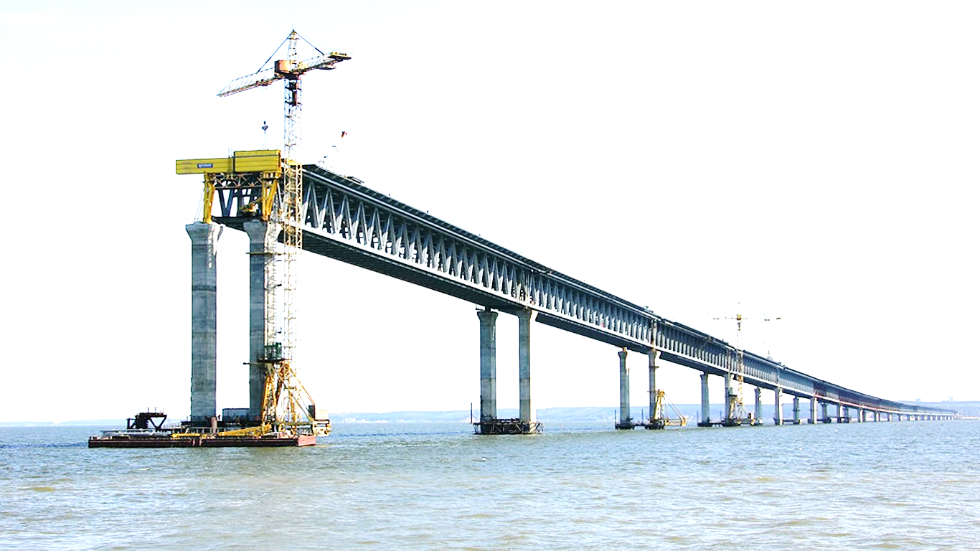
Программа проектов
Программа – группа взаимосвязанных проектов и различных мероприятий, объединенных общей целью и условиями их выполнения.
Notes:
Комплекс целенаправленных мероприятий, предполагающий координированное выполнение взаимосвязанных действий по созданию уникального продукта, услуги или результата в условиях временных, ресурсных и других ограничений.

Slide 26

Портфель проектов
Портфель проектов – набор проектов, программ и другой связанной деятельности, объединенные для удобства и повышения эффективности управления.
Notes:
Комплекс целенаправленных мероприятий, предполагающий координированное выполнение взаимосвязанных действий по созданию уникального продукта, услуги или результата в условиях временных, ресурсных и других ограничений.

Slide 27

Проектно ориентированная организация
Проектно ориентированная организация – компания (предприятие, учреждение, организация, отдел, подразделение), использующая проектно ориентированное управление – как базовую концепцию управления своей производственной деятельностью.
Notes:
Комплекс целенаправленных мероприятий, предполагающий координированное выполнение взаимосвязанных действий по созданию уникального продукта, услуги или результата в условиях временных, ресурсных и других ограничений.

Slide 28
Субъекты управления

Slide 29

Заказчик проекта
Лицо или организация, которые будут использовать продукт и результаты проекта.
Может быть как внешней по отношению к исполнителю организацией, так и внутренним отделом или департаментом самой компании-исполнителя.
Функции Заказчика:
Определение и утверждение целей и результатов проекта;
Определение требований к продукту проекта;
Согласование лимитов финансирования проекта, ограничений, предположений и допущений;
Приемка продукта, извлечение выгод, использование результатов проекта.
ЦЕЛЬ

Slide 30

Куратор проекта
Лицо, обеспечивающее административно-финансовую поддержку менеджера проекта и принятие стратегических решений по проекту.
Функции Куратора:
Укрупненное руководство и контроль, разделение ответственности с РП за успешность проекта
Обеспечение проекта ресурсами;
Поддержка коммуникаций Руководителя проекта и Заказчика;
Поддержка РП в спорных и конфликтных ситуациях, помощь;
Согласование решений по изменениям в проекте;
Помощь во взаимодействии с ключевыми заинтересованными сторонами

Slide 31

Руководитель проекта
Это лицо, которому заказчик или инвестор делегируют полномочия по руководству работами в рамках проекта и ответственность за достижение целей проекта.
Функции Руководителя проекта:
Оперативное управление проектом: планирование, организация работ, контроль реализации и работ исполнителей;
Формирование команды проекта, распределение ролей, постановка и контроль задач, командообразование;
Управление изменениями, эскалация проблем;
Управление коммуникациями, ожиданиями заинтересованных сторон;
Подведение итогов, извлечение полученных уроков, роспуск команды проекта.

Slide 32

Команда проекта
Команда управления проектом - участники проекта, помогающие РП в принятии управленческих решений и непосредственно участвующие в управлении проектом.
Команда проекта — совокупность физических и юридических лиц и их групп, объединенных для осуществления проекта и выполнения всех запланированных работ.

Slide 33
Участники проекта
Заинтересованные стороны
Внешние заинтересованные
стороны
и источники влияния
Определяет цели и границы проекта, требования к продукту и ожидания / результаты от реализации проекта
ЗАКАЗЧИК
Члены команды проекта, помогающие МП реализовывать управленческие функции
Куратор
(Спонсор)
Представляет интересы заказчика, обеспечивает проект ресурсами
Менеджер
проекта
Команда проекта
Команда
управления проектом
Лицо, ответственное за результат и оперативное управление проектом
Физические лица и организации, оказывающие влияние на проект извне, или испытывающие на себе его влияние
Группа, которая выполняет работы по проекту

Slide 34
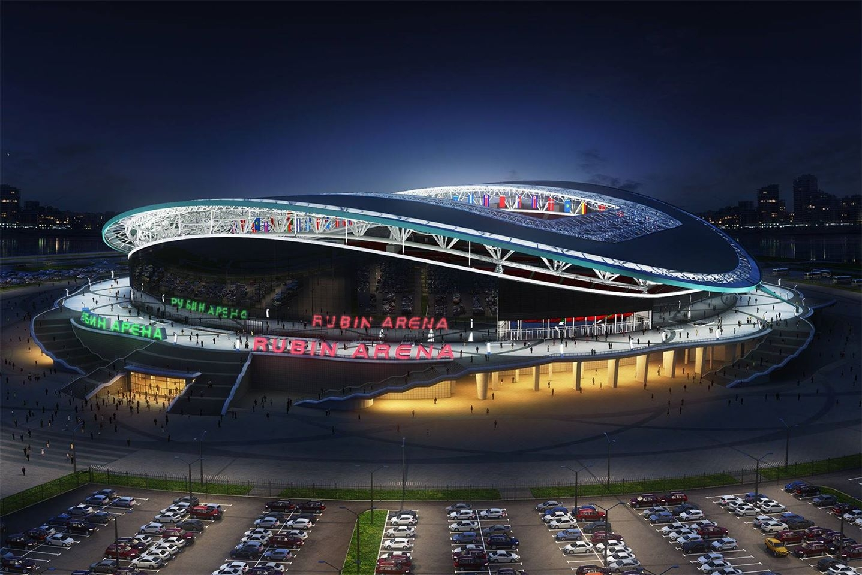
Участники проекта и заинтересованные стороны

Slide 35
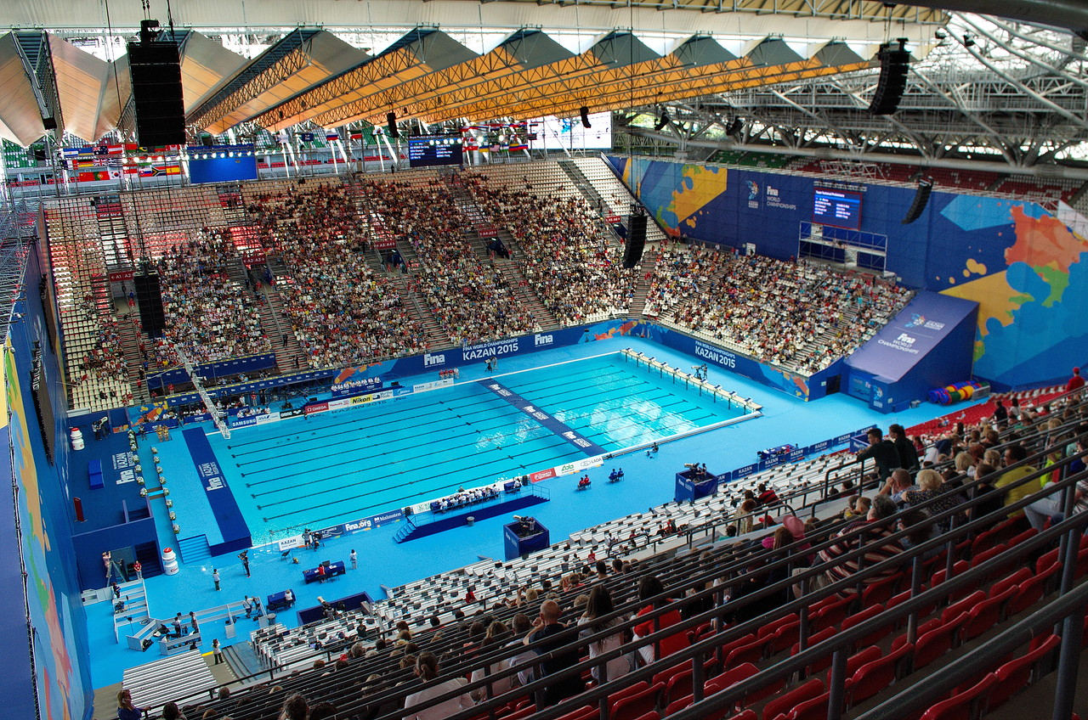
Участники проекта и заинтересованные стороны

Slide 36
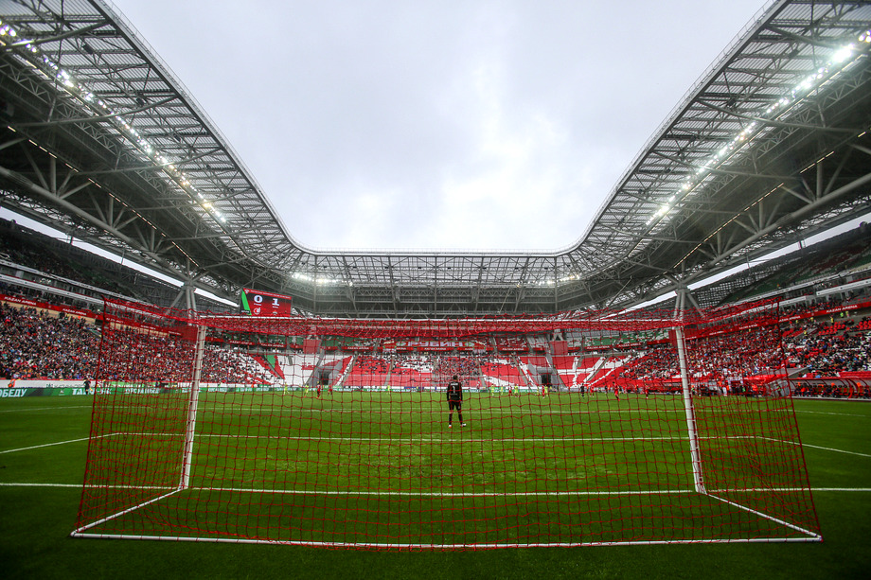
Участники проекта и заинтересованные стороны

Slide 37


Проектные роли SCRUM
Заказчик
(Пользователь
User)
Владелец продукта (Product Owner)
Скрам-мастер (Scrum-Master)
Команда
(Team)
определяет цели
формирует требования к продукту
даёт обратную связь по продукту
осуществляет финансирование
отвечает за создание «ценности»
определяет приоритеты
взаимодействует со стейкхолдерами
определяет требования к качеству
«лидер-слуга»
помогает команде самоорганизоваться
отвечает за развитие команды
хранитель рабочих соглашений
5-9 человек
высокая взаимозаменяемость
коллективная ответственность
самоорганизованность

Slide 38
Организационная структура
Организационная структура проекта – наиболее соответствующая проекту временная организационная структура, включающая всех его участников, определяющая условия их подчинённости и взаимодействия, создаваемая для успешного достижения целей проекта.
Типы организационных структур проекта:
    Функциональная;
    Проектная;
    Матричная;
    Смешанная (Комбинированная)

Slide 39
Функциональная оргструктура
Высшее руководство
Функциональная структура
Функциональный руководитель
Функциональный руководитель
Функциональный руководитель
Функциональный руководитель
Персонал
Персонал
Персонал
Персонал
Персонал
Персонал
Персонал
Персонал
Персонал
Персонал
Персонал
Персонал
*Более тёмным цветом выделены участники проекта

Slide 40

Проектная оргструктура
Высшее руководство
Проектная структура
Функциональный руководитель
Функциональный руководитель
Функциональный руководитель
Менеджер проекта
100%
Персонал
Персонал
Персонал
Персонал
100%
Персонал
Персонал
Персонал
Персонал
100%
Персонал
Персонал
Персонал
Персонал
100%
*Более тёмным цветом выделены участники проекта

Slide 41
Матричная оргструктура
Высшее руководство
Функциональный руководитель
Персонал
Персонал
Персонал
35%
Функциональный руководитель
Персонал
Персонал
Персонал
70%
Функциональный руководитель
Персонал
Персонал
Персонал
10%
Персонал
Персонал
Менеджер проекта
50%
Функциональный руководитель
Матричная
структура
*Более тёмным цветом выделены участники проекта

Slide 42



Сравнение организационных структур
Функциональная
использование функциональной иерархии организации
ответственность за работы - на рук-лях подразделений
координатор проекта– руководитель ведущего подразделения
простая, дешёвая, гибкая, быстро выстраивается
размытая ответственность слабые внешн. комм-ции, недостаточн. мотивация
Проектная
занятость 100% необходимых ресурсов
РП – персональный ответственный на 100%
полная прямая власть РП над членами команды
обособление от штатной организации
единый центр ответ-ти, все необходимые ресурсы
дорогая, неоптимальная загрузка специалистов, «складирование» ресурсов
Матричная
баланс функциональной и проектной структур
частичная загрузка ресурсов и РП
частичная временная власть РП над членами команды
Наличие и проектного и линейного руководителя
гибкость, оптимизация использования ресурсов
двойное подчинение (матричный конфликт), ответственность функц. рук-ля за отдельн. работы

Slide 43
Процессы и функции управления
Notes:
Принципиально значимое для определения проекта понятие уникальности может относиться к:
целям/продуктам
условиям достижения целей
используемым ресурсам
организационной структуре управления
Чем выше уникальность проекта, тем выше неопределенность и сложнее планирование и управление.

Slide 44
Деловая игра
«20 управленческих мероприятий»
Notes:
Принципиально значимое для определения проекта понятие уникальности может относиться к:
целям/продуктам
условиям достижения целей
используемым ресурсам
организационной структуре управления
Чем выше уникальность проекта, тем выше неопределенность и сложнее планирование и управление.

Slide 45
Группы процессов управления проектом
Процессы
инициации
Процессы
планирования
Процессы контроля и корректировки
Процессы
организации
исполнения
Процессы закрытия

Slide 46

Взаимосвязь процессов УП и ЖЦ
Процесс создания продукта проекта
Концепция
Разработка
Реализация
Завершение
Процессы организации
исполнения
Уровень трудозатрат
Процессы планирования
Процессы
инициации
Процессы
закрытия
Процессы контроля и корректировки
t
Процесс управления проектом
Notes:
Процесс (ProcРНs) - ряд действий, приносящих результат.
Типы процессов:
Процессы управления проектами
Процессы, ориентированные на создание продукта
Бизнес-ориентированные процессы
Проект - это процесс, который может быть разделен на множество взаимозависимых подпроцессов.
Добавил цвета и жизненны цикл, исправил «Процессы иполнения».

Slide 47
Функциональные области
 | Процессы инициации | Процессы планирования | Процессы организации исполнения | Процессы контроля и корректировки | Процессы закрытия
Управление содержанием | Определение (сбор) требований, целеполагание | Определение состава работ и продукта проекта | Организация выполнения работ | Инспекции содержания проекта | Приемка продукта проекта
Управление сроками | Укрупненное планирование сроков | Разработка календарного плана | Координация проекта по временным параметрам | Контроль сроков проекта | Анализ фактических сроков
Управление стоимостью | Предварительная оценка затрат и доходов | Разработка сметы и бюджета проекта | Организация платежей | Контроль затрат проекта | Анализ фактического бюджета
Управление рисками | Анализ стратегических рисков | Планирование реагирования на риски | Выполнение антирисковых мероприятий | Мониторинг и контроль рисков проекта | Формирование архива рисков
Управление персоналом | Назначение РП, членов команды УП | Организационное планирование | Развитие команды проекта | Оценка деятельности персонала | Поощрение персонала
Управление стейкхолдерами | Идентификация стейкхолдеров | Планирование работ со стейкхолдерами | Взаимодействие со стейкхолдерами | Управление ожиданиями стейкхолдеров | Подведение итогов работ, анализ удовлетворенности
Управление коммуникациями | Анализ информационных потребностей | Разработка плана коммуникаций | Распространение информации | Подготовка отчетов об исполнении | Формирование архива проекта
Управление поставками | Анализ поставщиков | Планирование поставок | Выбор поставщиков и заключение контрактов | Администрирование контрактов | Закрытие контрактов
Управление качеством | Определение стандартов качества | Планирование качества | Обеспечение качества | Контроль качества | Извлечение уроков
Управление интеграцией | Разработка Устава проекта | Разработка сводного плана проекта | Общее управление, координация проекта | Управление изменениями проекта | Закрытие проекта

Slide 48
Инициация проекта
Подготовка эффективного старта
Notes:
Принципиально значимое для определения проекта понятие уникальности может относиться к:
целям/продуктам
условиям достижения целей
используемым ресурсам
организационной структуре управления
Чем выше уникальность проекта, тем выше неопределенность и сложнее планирование и управление.

Slide 49
Инициация проекта
Бизнес-предложение
Презентация проекта
Процессы инициации
Концепция проекта
Сбор требований
К процессам
планирования
Приказ о запуске проекта
Предварительный анализ
Устав проекта
Инициирование
ТЭО
Бизнес-план
Notes:
Инициация или разработка концепции проекта по существу подразумевает функцию выбора проекта. Проекты инициируются в силу возникновения потребностей, которые нужно удовлетворить. Однако в условиях дефицита ресурсов невозможно удовлетворить все потребности без исключения. Приходится делать выбор. Одни проекты выбираются, другие отвергаются. Решения принимаются исходя из наличия ресурсов, и в первую очередь финансовых возможностей, сравнительной важности удовлетворения одних потребностей и игнорирования других, сравнительной эффективности проектов. Решение о реализации проекта тем важнее, чем масштабнее предполагается проект, поскольку крупные проекты определяют направление деятельности на будущее (иногда на годы) и связывают имеющиеся финансовые и трудовые ресурсы. Определяющим показателем здесь является альтернативная стоимость инвестиций. Иными словами, выбирая проект "А", а не проект "В", организация отказывается от тех выгод, которые мог бы принести проект "В".
Для сравнительного анализа проектов на данном этапе применяются методы проектного анализа, включающие в себя финансовый, экономический, коммерческий, организационный, экологический, анализ рисков и другие виды анализа проекта.

Slide 50
Определение проекта как объекта управления
Ограничения проекта
Риски
Миссия и стратегические
цели проекта
Уровень организации
Неполнота информации
Ограничения проекта
Цели проекта
Ограничения проекта
Уровень проекта
Ограничения
по срокам
финансам
ресурсам
Требования
к качеству
организационные
технологические
Критерии успеха
Продукт проекта
Фазы жизненного цикла проекта
Предположения

Slide 51
Целевые показатели и критерии успеха проекта
Целевой показатель – характеристика, необходимая для оценки достижения цели
Критерии успеха проекта – условия (или правила), позволяющие судить об успешности выполнения проекта.
Основные типы критериев:
Традиционные: «в срок, в рамках бюджета, в соответствии со спецификацией»;
Показатели, индикаторы, нормативы (NPV, PI, IRR, период окупаемости, индекс удовлетворённости клиента и т.д.);
Требования к формированию:
Традиционные S.M.A.R.T.
  Specific (Конкретность)
  Measurable (Измеримость)
  Achievable (Достижимость)
  Relevant (Согласованность)
  Timebound (Определенность во времени)
Отражать интересы ключевых сторон проекта
Минимальная зависимость от факторов, внешних для проекта

Slide 52
Целевые показатели и критерии успеха проекта
РЕШЕНИЕ ОБ УСПЕШНОСТИ
Критерии успеха:
----------
-----
--------
-----------
-------
---------
ПРОЕКТ
ТРЕБОВАНИЯ
ПРОЦЕСС СОЗДАНИЯ ПРОДУКТА
РЕЗУЛЬТАТЫ
РЕСУРСЫ
ПРОЦЕСС УПРАВЛЕНИЯ ПРОЕКТОМ
Целевые показатели:
----------
-----
--------
-----------
-------
---------
РЕШЕНИЕ ОБ ЭФФЕКТИВНОСТИ

Slide 53
Цели и продукт проекта
Характ-ка | Описание | Выражается в терминах | Учитывает интересы | Пример
Цель проекта | Достигаемые в следствие успешного выполнения проекта выгоды, улучшения, а также удовлетворение потребностей и интересов компании, бизнеса или отдельных участников проекта. | Как реальной, так и потенциальной полезности. Могут описываться в технических, финансовых, политических, организационных и иных терминах | В первую очередь Заказчика | Повысить эффективность; Снизить издержки; Увеличить производительность; Создать предпосылки; Реализовать возможность.
Продукт проекта | Материальная, виртуальная или иная сущность (чаще физического свойства), производимая в ходе проекта, создание или использование которой обеспечит достижение целей проекта. | Материальных, технических и иных активов, которые будут произведены (смонтированы, построены, выращены и т.д.) в ходе проекта. | В первую очередь Подрядчика | Здание; Объект; Система; Трубопровод; Энергоблок; Бизнес-подразделение; Площадка; Бизнес-процесс.

Slide 54
Возможная структура Устава проекта
Обоснование проекта (с учетом стратегических целей организации);
Описание целей проекта;
Общее описание продукта проекта и требований к нему;
Дополнительные требования, удовлетворяющие потребности, пожелания и ожидания Заказчика, Спонсора и других участников проекта;
Ключевые ограничения, предположения и допущения проекта (по стоимости, срокам, содержанию и пр.) и основные контрольные события;
Показатели успешной реализации проекта (критерии успеха, KPI);
Информация о ключевых участниках проекта;
Роль менеджера проекта и уровень его полномочий;
Функциональные подразделения и внешние организации и их участие в проекте;
Ключевые риски или предположения проекта.

Slide 55
Деловая игра
«Разработка Устава проекта»
Notes:
Принципиально значимое для определения проекта понятие уникальности может относиться к:
целям/продуктам
условиям достижения целей
используемым ресурсам
организационной структуре управления
Чем выше уникальность проекта, тем выше неопределенность и сложнее планирование и управление.

Slide 56
Планирование проекта
Notes:
Принципиально значимое для определения проекта понятие уникальности может относиться к:
целям/продуктам
условиям достижения целей
используемым ресурсам
организационной структуре управления
Чем выше уникальность проекта, тем выше неопределенность и сложнее планирование и управление.

Slide 57
Процессы планирования
(Waterfall)
Процессы планирования
Структура
проекта и план
по вехам
Планирование целей и границ
Последовательность работ
Разработка календарного плана
Календарный план проекта
Определение состава работ
Бюджет проекта
Разработка структуры проекта
Оценка продолжительности работ
Матрица ответственности
Разработка бюджета
Определение потребностей в ресурсах
План обеспечения персоналом
Оценка затрат
Сводный план
проекта
План поставок
Планирование управления рисками
План реагирования на риски
План
коммуникаций

Slide 58
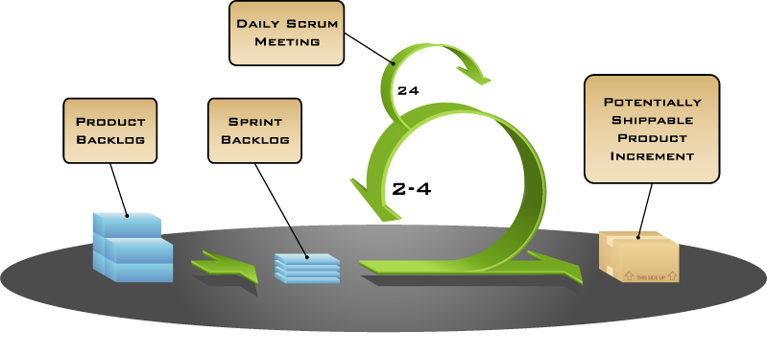
Процессы планирования
(Scrum)
Ежедневные «планёрки» команды
Потенциально готовая версия продукта
Состав работ продукта
РАЗ В ДЕНЬ
спринт
Состав работ спринта
недели
Тест и демонстрация
Планирование спринта
Разработка

Slide 59
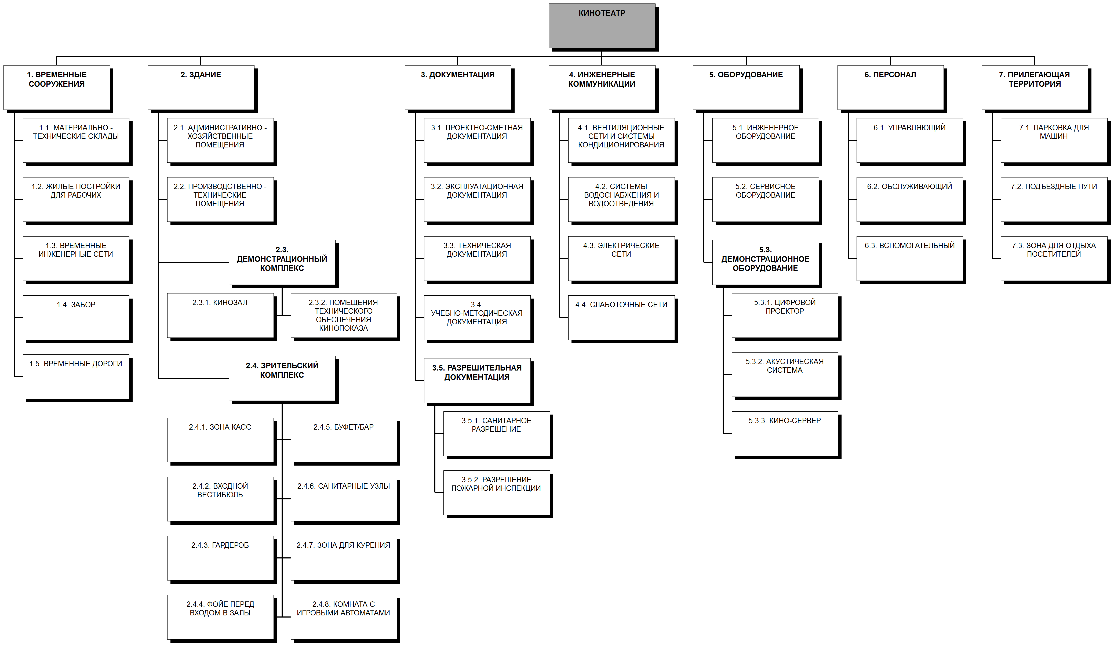
Иерархическая структура продукта проекта

Slide 60
Алгоритм разработки календарного плана
№ п.п | Шаг разработки | Инструменты и методы
1 | Определение состава работ | Методы декомпозиции, иерархическая структура работ
2 | Определение ключевых вех и внешних ограничений | План по вехам
3 | Определения последовательности выполнения работ (логические взаимосвязи между работами проекта) | Сетевая диаграмма
4 | Оценка (расчет) продолжительности работ | Нормативы, экспертная оценка, параметрическая оценка, оценки по аналогам и др.
5 | Расчет календарного графика | Планирование от даты начала, планирование от даты окончания, учет календарей работ и ресурсов
6 | Учет рисков | Анализ рисковых резервов
7 | Пересчет календарного графика с учетом ограничений (ресурсы, финансы, сроки и др.) | Методы оптимизации и ресурсного выравнивания
8 | Фиксация базового (исходного) плана | Microsoft Project

Slide 61
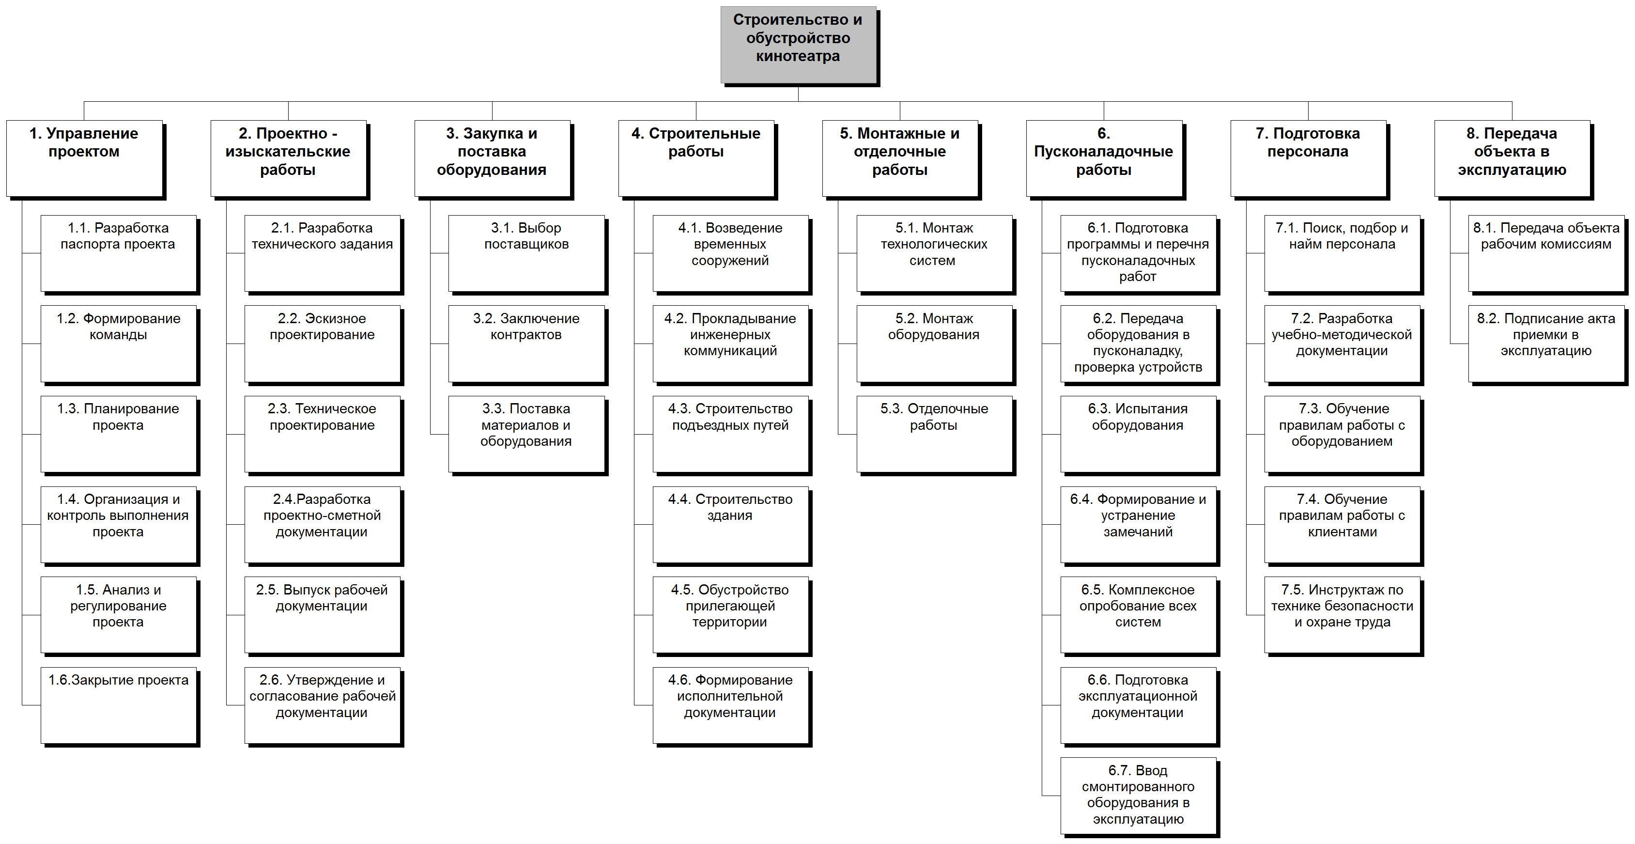
Иерархическая структура работ проекта

Slide 62
Деловая игра
«Разработка WBS»
Notes:
Принципиально значимое для определения проекта понятие уникальности может относиться к:
целям/продуктам
условиям достижения целей
используемым ресурсам
организационной структуре управления
Чем выше уникальность проекта, тем выше неопределенность и сложнее планирование и управление.

Slide 63
План проекта по вехам
Грамотно выделенный комплекс вех составляет серию естественных контрольных точек проекта. Достижение вехи подразумевает переход проекта из одного состояния в другое.
Цель проекта
Планируемый сценарий выполнения проекта
Веха 2
Фактическое выполнение проекта
Веха1
Срок завершения проекта
Время

Slide 64
Деловая игра
«План по вехам»
Notes:
Принципиально значимое для определения проекта понятие уникальности может относиться к:
целям/продуктам
условиям достижения целей
используемым ресурсам
организационной структуре управления
Чем выше уникальность проекта, тем выше неопределенность и сложнее планирование и управление.

Slide 65
Календарное планирование проекта
Notes:
Принципиально значимое для определения проекта понятие уникальности может относиться к:
целям/продуктам
условиям достижения целей
используемым ресурсам
организационной структуре управления
Чем выше уникальность проекта, тем выше неопределенность и сложнее планирование и управление.

Slide 66
Определение последовательности работ
(сетевая диаграмма)
Сетевая диаграмма – схематическое представление работ проекта и логических взаимосвязей между ними.
Работы размещены в узлах.
Связи показывают логическую взаимосвязь (порядок, технологию выполнения) работ.
Набор персонала
Обучение персонала
Утверждение ТЗ
Создание офиса проекта
Разработка проектных решений
Сдача-приемка результатов
Закупка оборудования
Монтаж оборудования
Notes:
Тео́рия гра́фов — раздел дискретной математики, изучающий свойства графов. В общем смысле граф представляется как множество вершин (узлов), соединённых рёбрами (дугами).

Slide 67
Методы оценки длительности операций
Тип оценки | Применяется | Требует
Параметрическая оценка | При наличии необходимой информации | Наличия нормативов производительности, объемов работ и др.; Наличия информации о количестве ресурсов.
Оценка по аналогам | В условиях недостатка детальной информации; На ранних фазах проекта. | Наличия фактической длительности предыдущей работы; Наличия экспертной оценки; Опыта у участников; Схожести работ по содержанию и типу.
Экспертная оценка | В случае большой сложности оценки по различным причинам; Наличия дополнительных влияющих факторов. | Исторической информации; Опыта у экспертов; Наличия рекомендации.

Slide 68
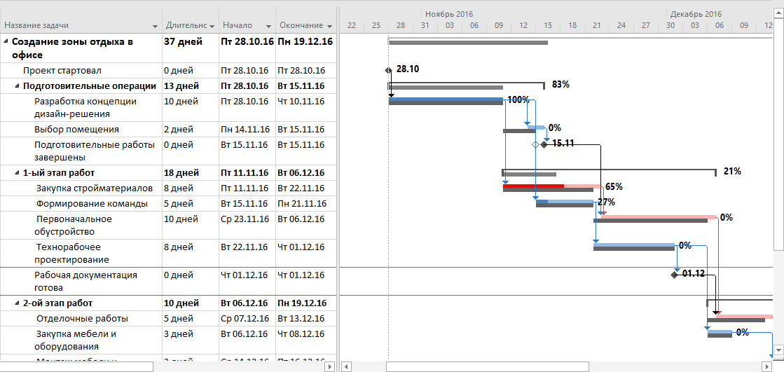
Календарный план проекта в Microsoft Project

Slide 69
Планирование и выполнение работ в Scrum
Делать | В процессе | Тест | Готово
важность / приоритетность
задача
задача
задача
задача
задача
задача
задача
задача
задача
задача
задача
задача
задача
задача
задача
задача

Slide 70
Метод критического пути
Для расчета сетевой диаграммы по методу критического пути её полезно перерисовать с использованием специальных обозначений, которые называются «легенды».
Ремонт,
5 дн.
Установка оборудования
3 дн.
…
ES
EF
ES
EF
…
LS
LF
LS
LF
Здесь и далее использованы обозначения:
ES – Early Start (Раннее начало)
EF – Early Finish (Раннее окончание)
LS – Late Start (Позднее начало)
LF – Late Finish (Позднее окончание)

Slide 71
Расчёт критического пути проекта
1 этап. Прямой счёт (ход). Вычисляются:
а) План ранних сроков (раннее начало и раннее окончание каждой работы):
EF = ES + D - 1, где D – длительность работы.
б) Плановая продолжительность проекта.
2 этап. Обратный счёт (ход). Вычисляются:
а) План поздних сроков (позднее начало и позднее окончание каждой работы):
LS = LF – D + 1, где D – длительность работы.
б) Временные резервы работ (Общий временной резерв – Total Float - TF), Свободный временной резерв – Free Float - FF)

Slide 72
Метод критического пути (пример)
Подготовка помещений
2 дн.
Установка оборудования
3 дн.
ES
1
EF
2
ES
9
EF
11
LS
2
LF
3
LS
9
LF
11
Ремонт
5 дн.
Подготовка материалов
3 дн.
День 1
ES
4
EF
8
День 11
ES
1
EF
3
LS
4
LF
8
LS
1
LF
3
Закупка мебели
4 дн.
Установка мебели
1 дн.
ES
1
EF
4
ES
9
EF
9
LS
7
LF
10
LS
11
LF
11

Slide 73
Общий временной резерв работы
Общий временной резерв (Total Float, TF) – показывает
на сколько можно задержать работу (её начало или окончание),
чтобы при этом не увеличивалась продолжительность проекта.
TF = LS – ES или LF - EF
Общий временной резерв работы «Закупка мебели»:
TF = 7 - 1 = 6 дней
Работа, у которой нет общего временного резерва (TF=0)
называется критической работой.
Цепочка таких работ составляет критический путь проекта.
Закупка мебели,
4 дн.
ES
1
EF
4
LS
7
LF
10

Slide 74
Свободный временной резерв работы
Cвободный временной резерв (Free Float - FF) – показывает на сколько можно задержать работу (её начало или окончание), чтобы при этом не смещались во времени её последователи, т.е. не менялось расписание оставшейся части проекта.
FF = ES _{ближайшего последователя} - EF - 1
FF = 9 - 4 - 1 = 4 дня
CВР не нарушает работу-последователя по её ранним срокам.
ОВР может повлиять на работу-последователя использовав её поздние сроки. Поэтому использование ОВР необходимо согласовывать с последующей работой.
Закупка мебели
4 дн.
Установка мебели
1 дн.
ES
1
EF
4
ES
9
EF
9
LS
7
LF
10
LS
11
LF
11

Slide 75
Критический путь
Критический путь проекта это:
- Самая длинная по продолжительности цепочка работ проекта (сетевой модели). Её длина определяет плановую продолжительность проекта;
- Цепочка работ, которая определяет самое меньшее время, за которое может быть выполнен проект.
К.П. – самая длинная цепочка работ, определяющая самое короткое время реализации проекта.
Если необходимо сократить или увеличить срок проекта, необходимо сокращать или увеличивать работы на критическом пути.

Slide 76
Методы оптимизации календарного плана
Методы временной оптимизации
Быстрый проход – сокращение продолжительности исполнения проекта за счёт запараллеливания работ, которые ранее планировались к исполнению последовательно.
Сжатие – сокращение продолжительности исполнения проекта за счёт сокращения продолжительности отдельных работ, путем добавления дополнительных ресурсов.
Методы ресурсной оптимизации
Сглаживание – устранение перегрузки ресурсов, за счет переноса по временной оси работ, на которых наблюдается перегрузка ресурсов, в пределах имеющихся у этих работ временных резервов (применяется в условиях жестких временных ограничений).
Калибровка – устранение перегрузки ресурсов, за счёт уменьшения объема назначения перегруженного ресурса до уровня имеющейся у него доступности, и перенос оставшейся части назначения на периоды, когда данный ресурс недогружен (применяется в условиях жестких ресурсных ограничений).

Slide 77
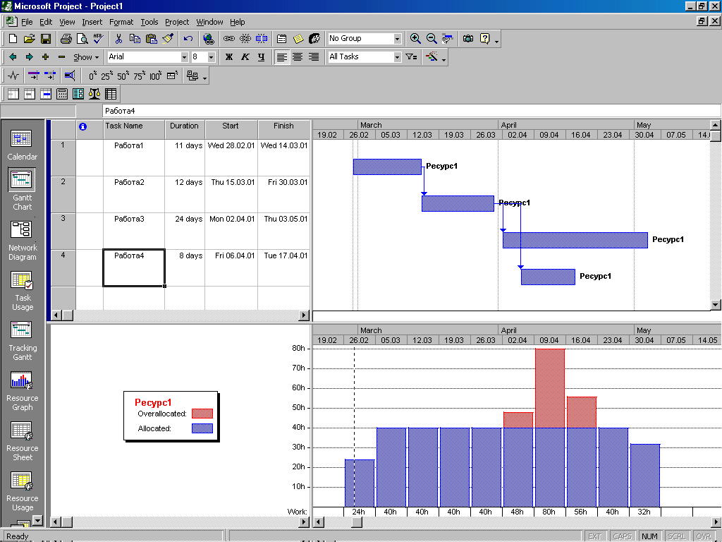
Ресурсное выравнивание
Период перегрузки
Перегрузка 40 ч в неделю
Notes:
Добавил анимацию

Slide 78
Контроль исполнения проекта
Notes:
Принципиально значимое для определения проекта понятие уникальности может относиться к:
целям/продуктам
условиям достижения целей
используемым ресурсам
организационной структуре управления
Чем выше уникальность проекта, тем выше неопределенность и сложнее планирование и управление.

Slide 79
Процессы контроля проекта
Основные процессы контроля
Отчетность о ходе выполнения
Общий контроль изменений
Отчет о выполнении
4.2
Выполнение плана проекта
Запросы на изменения
Дополнительные процессы контроля
Поручения
Контроль изменений целей
Контроль расписания
Контроль стоимости
Контроль качества
Контроль рисков проекта
Архив
Notes:
79
Для осуществления проекта по плану необходимо отслеживать параметры плана проекта используя:
Мониторинг и составление отчетов об отклонениях
Контроль изменений предметной области
Контроль изменений календарного плана
Контроль затрат
Контроль качества
Реагирование на риски

Slide 80
Принципы построения системы контроля
Своевременность разработки – на первоначальных этапах планирования
Связь с ИСР – элемент ИСР – элемент контроля
Наличие четких планов – базовых планов
Прозрачность – периодичность, система критериев
Четкость системы измерения прогресса – простой, детальный
Функциональность – учет, прогноз

Slide 81
Двухнедельный отчет
Выполненные работы за отчетный период | Отставание по окончанию | Затраты (план) | Затраты (факт)
Работы в процессе выполнения | Отставание по окончанию | Затраты (план) | Затраты (факт)
Отчет отражает:
Трудности, выявленные в ходе выполнения проекта за отчетный период
Изменения в Плане проекта за отчетный период
Работы следующего отчетного периода
Потенциальные трудности и риски, требующие вмешательства Куратора
Предложения по разрешению трудностей, способы реагирования на риски

Slide 82
Запрос на изменение (вариант)
Наименование поля | Описание поля
Номер запроса на изменение
Заголовок
Приоритет | Высокий – обязательное изменение, других альтернатив нет; Средний – обязательное или в высшей степени желательное изменение, но имеются альтернативы; Низкий – необязательное, но желательное решение для совершенствования проекта.
Информация об инициаторе
Детальное описание изменения | Если необходимо, возможно использование дополнительных страниц, в качестве приложения
Причины изменения
Влияние изменения на проект
Решение Руководителя проекта по запросу на изменение: Дата, подпись | Принять – произвести предлагаемые изменения; Отменить – признано нецелесообразным давать дальнейший ход этому запросу; Отложить – запрос имеет смысл, однако будет рассмотрен на более позднем этапе проекта; Провести оценку – запрос имеет смысл и необходимо провести анализ и оценку последствий; Эскалировать – запрос имеет смысл, и необходимо провести анализ и оценку последствий, однако проводить такую оценку и принимать решение полномочия имеют только вышестоящие комитеты.
Решение Куратора проекта Дата, подпись
Оценка последствий изменения и рекомендации (производится экспертным комитетом): | Влияние на длительность Влияние на состав работ проекта Влияние на стоимость проекта Итоговая оценка (если возможно)
Решение Управляющего комитета Дата, подпись
Notes:
Исправил нижнюю строку «Решение Правления» на «Решение Управляющего комитета»

Slide 83
Уровни принятия решений
Характер изменения / кто утверждает | Руководитель проекта | Куратор проекта | Управляющий комитет проекта
Общий бюджет | - | - | Любые отклонения на сумме общего бюджета
Бюджет по отдельным статьям | Отклонения в размере не более ±10% | Отклонения в размере не более ±20% | Отклонения в размере более ±20%
Прибыль проекта | - | Отклонения в размере не более ±10% | Отклонения в размере более ±10%
Перечисление дивидендов | - | - | Любые отклонения
Продукт проекта | - | Изменения, не влияющие на требования к продукту | Изменения, влияющие на требования к продукту
Цели проекта | - | - | Любые изменения целей
Длительность проекта | Изменение длительности работ без изменения суммарной длительности проекта | Изменение суммарной длительности проекта в пределах 1 месяца | Изменение суммарной длительности проекта более чем на 1 месяц
Длительность отдельной фазы | - | Изменение длительности фазы в пределах 1 недели | Изменение длительности фазы более чем на 1 неделю
Notes:
Исправил мелкие недочеты

Slide 84
Завершение проекта
Notes:
Принципиально значимое для определения проекта понятие уникальности может относиться к:
целям/продуктам
условиям достижения целей
используемым ресурсам
организационной структуре управления
Чем выше уникальность проекта, тем выше неопределенность и сложнее планирование и управление.

Slide 85
Процессы завершения проекта
Процессы завершения
Протоколы
от процессов
контроля
Акты сдачи-приемки работ
Закрытие контрактов
Административное закрытие
«Извлеченные уроки»
Финальная отчетность
Архив проекта
  ввод в эксплуатацию и принятие проекта Заказчиком;
  документирование и анализ опыта;
  постпроектное совещание;
  извлечение уроков.
Приказ о закрытии
Notes:
Рано или поздно, но проекты заканчиваются. Проект заканчивается, когда достигнуты поставленные перед ним цели. Иногда окончание проекта бывает внезапным и преждевременным, как в тех случаях, когда принимается решение прекратить проект до его завершения по графику. Как бы то ни было, но когда проект заканчивается, его руководитель должен выполнить ряд мероприятий, завершающих проект. Конкретный характер этих обязанностей зависит от характера самого проекта. Если в проекте использовалось оборудование, надо произвести его инвентаризацию и, возможно, передать его для нового применения. В случае подрядных проектов надо определить, удовлетворяют ли результаты условиям подряда или контракта. Может быть необходимо составить окончательные отчеты, а промежуточные отчеты по проекту организовать в виде архива.
Примеры работ по Завершению проекта
Утверждение, документирование и архивирование результатов проекта для будущего использования
Прием продукции или услуг
Сбор всех необходимых проектных записей
Подтверждение того, что продукция отражает конечные спецификации
Оценка качества, правильности и полноты всей формально принятой проектной документации
Оценка работы и помощь в переводе персонала на другие проекты или должности

Slide 86
Итоговый отчет по проекту
ИТОГОВЫЙ ОТЧЕТ ПО ПРОЕКТУ
Название проекта:
Краткое название проекта
Код проекта
Инициатор:
Руководитель проекта:
Даты начала и завершения:
Подготовил:
Результаты проекта | Плановые | Фактические
Выполнение расписания проекта
Выполнение бюджета проекта
Целевые показатели | Плановые | Фактические
Предложения по развитию проекта (по перспективным связанным проектам)
Трудности проекта и извлеченные уроки
Приложения к отчету

Slide 87
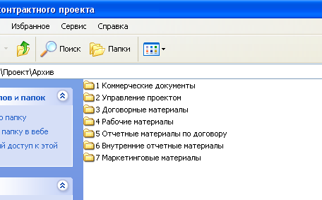
Структура архива проекта (пример)

Slide 88
Корпоративная система управления проектами
Notes:
Принципиально значимое для определения проекта понятие уникальности может относиться к:
целям/продуктам
условиям достижения целей
используемым ресурсам
организационной структуре управления
Чем выше уникальность проекта, тем выше неопределенность и сложнее планирование и управление.

Slide 89


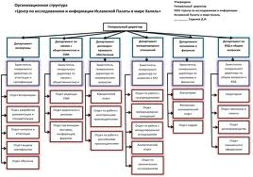
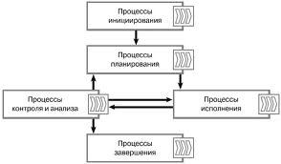



Система управления проектом
Система стратегических
Целей и показателей компании
ЧЕМ управляем?
КТО управляет?
КАК управляет?
Объект управления
Субъект управления
Процесс управления
что считаем проектом
типы проектов
жизненный цикл проекта
вехи, результаты и KPI
функции и ответственность участников УП
уровни полномочий и принятия решений
порядок планирования, отчётности и пр.
кто, что, когда, кому, в каком формате предоставляет
Единые для всех правила управления проектами (УП)
ИТ-решение, автоматизирующее процессы управления проектами
Персонал, компетентный и мотивированный
Цель Корпоративной системы управления проектами:
создание условий/ инструментов для эффективной реализации проектов
(достижения заявленных целей проектов в рамках существующих ограничений по срокам, бюджетам и др.)
Notes:
Взял этот слайд из других презентаций ГК ПП

Slide 90
Типы проектных офисов
Офисы отдельных проектов
(как правило, создаются для масштабных, сложных проектов)
  интеграция календарных и финансовых планов подпроектов
  контроль и координация деятельности менеджеров подпроектов
  поддержка коммуникаций, документооборота
  централизованное управление рисками и изменениями
  контроль качества
Проектный офис на уровне подразделения организации
(как правило, выполняющего значительное количество собственных проектов или значительные объемы работ в корпоративных проектах)
  многопроектное планирование
  определение приоритетов проектов
  оптимизация распределения ресурсов на уровне подразделения
  координация собственных ресурсов, участвующих в различных проектах
Корпоративный проектный офис
  управление портфелем проектов
  поддержка принятия решений высшим руководством
  разрешение конфликтов ресурсов между проектами на уровне организации
  разработка, поддержка и развитие корпоративных стандартов УП

Slide 91
Критические факторы успеха проекта
Notes:
Принципиально значимое для определения проекта понятие уникальности может относиться к:
целям/продуктам
условиям достижения целей
используемым ресурсам
организационной структуре управления
Чем выше уникальность проекта, тем выше неопределенность и сложнее планирование и управление.

Slide 92
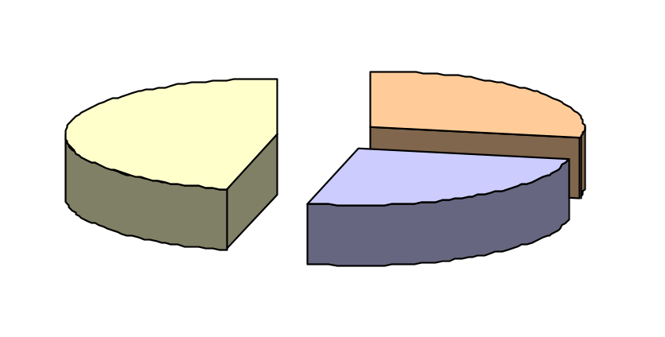
Наиболее часто называемые причины неудач реализации проектов
недостаток ресурсов
нереальные сроки
ошибки формулирования целей
отсутствие сплоченности команды проекта
недостаточно детальное планирование
неэффективное взаимодействие внутри проекта
изменение целей в ходе проекта
конфликты между целями проекта и интересами подразделений организации
Статистика неудач проектов *
Проекты, столкнувшиеся с проблемами
Провальные проекты
28 %
46 %
26 %
Успешные проекты
* PM Network, (анализ 23000 проектов)
Notes:
Убрал год 1980

Slide 93
Критические факторы успеха проекта
1. Миссия проекта. Четкая постановка целей и границ проекта.
2. Поддержка со стороны высшего руководства.
3. Наличие и качество планов.
4. Учет требований заказчика.
5. Учет требований пользователей.
6. Наличие необходимых технологий.
7. Наличие квалифицированных исполнителей.
8. Эффективная система контроля.
9. Эффективные коммуникации.
10. Разрешение трудностей.

Slide 94
СПАСИБО !

Slide 95
Денис Ковтуненко
dkovtunenko@pmpractice.ru
 + 7(495) 258-06-68
Группа компаний
ПРОЕКТНАЯ ПРАКТИКА
Специализация – управление проектами и программами
Разработка корпоративных
стандартов
Разработка и внедрение
систем управления
Обучение персонала
WWW.PMPRACTICE.RU

